Slide 1
Metodologia della ricerca sociale
Anno accademico 2011/12
Prof.ssa enrica amaturo

Slide 2
Introduzione alla metodologia della ricerca sociale
Desiderio di conoscenza
Scoperta di una particolare rilettura dei fenomeni sociali, culturali, politici ed economici.
Discipline formali: Quali sconosciute!
Intralcio, ostacolo o facilitatori nella produzione rigorosa della conoscenza?
Temi sostantivi
Le questioni «interessanti»

Slide 3
La centralità del metodo
La capacità di fare scienza sta nel →
Formulare asserzioni sulla realtà che ci circonda («questioni interessanti») seguendo →
IL METODO SCIENTIFICO: esplicitazione dei punti di vista (teorie) e delle procedure (adozione di metodi e tecniche) attraverso le quali si giunge a considerare particolari dati della realtà e a evidenziare determinati risultati empirici

Slide 4
Il processo di conoscenza scientifica
Teoria
(sistema di asserzioni sul mondo empirico)
Dati
(informazioni sul mondo empirico risultanti da un processo di rilevazione)
Metodi
(modi di ottenere le informazioni per connetterle alla teoria)

Slide 5
Perché parlare di metodologia?
Metodologia
Dal greco mèthodos (strada con cui) e lògos (discorso)
È un discorso sul metodo, una riflessione sulle regole e sui principi che sono alla base della ricerca scientifica in un dato ambito disciplinare
È diversa da:
Obiettivi per lo scienziato sociale come per il cittadino comune:
-imparare a condurre;
-imparare a leggere e valutare.
Parte dall’esame delle pratiche della ricerca comunemente utilizzate dai ricercatori al fine di:
Generalizzare la conoscenza;
Epistemologia o filosofia della scienza (riflessione su possibilità, condizioni e limiti di un particolare tipo di conoscenza, quella scientifica.
Gnoseologia (riflessione su possibilità, condizioni e limiti della conoscenza;
Descrivere ed allo stesso tempo prescrivere.
Codificarne l’uso;

Slide 6
Quale è il significato del termine tecnica?
Tecnica
Dal greco tèchne, designa una capacità tramandabile, di tipo artigianale.
È una specifica procedura, un complesso codificato di norme riconosciuto da una determinata comunità scientifica e trasmissibile attraverso l’insegnamento.
Da non confondere con il concetto di metodo che è ad un diverso livello di generalità. L’essenziale del concetto di metodo sta nella scelta delle tecniche più adatte ad affrontare un problema cognitivo, nella capacità di modificarle, adattarle o idearne delle nuove in base alle specifiche esigenze di ricerca.

Slide 7
Il metodo e le tecniche
Uomo in una foresta
Obiettivo conoscitivo: ricerca di una radura
Punti di partenza:
-patrimonio di conoscenza pregressa (propria o altrui);
- vincoli e risorse (temporali , di praticabilità);
-sentieri battuti, sentieri non battuti.
Ricercatore
Obiettivo conoscitivo: comprendere fenomeni della realtà
Punti di partenza:
-patrimonio di conoscenza pregressa (propria o altrui);
- vincoli e risorse (finanziarie, temporali e di collaboratori);
-scelta delle tecniche da utilizzare.
Compito del ricercatore/ metodologo è scegliere passo dopo passo il suo percorso, tenendo conto della natura dei sentieri esistenti e delle conoscenze pregresse. I risultati della ricerca dipenderanno dal complesso delle scelte fatte lungo tutto il tragitto.

Slide 8
Il percorso della ricerca
La ricerca sociale e l’investigazione
Cos’è la ricerca sociale?
Le nostre prove: numeri e parole.
La ricerca sociale parte da una domanda, o da un insieme di domande, che riguardano un aspetto della realtà sociale, cui possiamo essere interessati per varie ragioni o che possono interessare terzi (il committente o finanziatore).
Possibili obiettivi:
- aumentare la conoscenza su un certo fenomeno,
- usare la conoscenza per dare indicazioni su come intervenire sulla realtà per migliorarla.
Quali sono le «regole» per condurla?
Definizioni come argomentazioni
Regole metodologiche come fondamento del riconoscimento del valore scientifico della ricerca e possono essere di tipo tecnico-operativo oppure riguardare la correttezza del comportamento del ricercatore.
Per Cardano, riprende una precedente definizione di Ricolfi (1997), «La locuzione ”ricerca sociale” designa un particolare tipo di agire strategico, con il quale il ricercatore si apre a un’esperienza con l’intento di elaborare una risposta (e talvolta più d’una) a una domanda relativa a un dato fenomeno sociale» (2011, 13).

Slide 9
Qualche esempio per cominciare
Committente:
Tema:
Povertà - preoccupazione circa gli effetti della crisi economica, che potrebbe avere peggiorato le condizioni di vita delle persone e delle famiglie povere o considerate a rischio di diventarlo, ma anche di quelle finora escluse da questo rischio perché “protette” da un capofamiglia con un lavoro stabile e regolare e dunque con un reddito certo e continuativo.
Piano operativo di ricerca:
Esistono dati sulla povertà che possano rivelarsi utili ai nostri scopi?
Istat
Come raccogliamo i dati?
Campionamento o selezione? Interrogazione con questionario o intervista? Osservazione o esperimento?
Ricerca effettuata per orientare le scelte dell’amministrazione in merito alle politiche di contrasto alla povertà
Regione

Slide 10
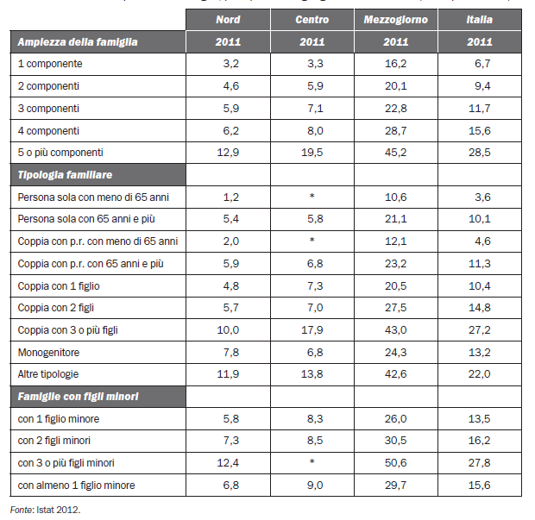
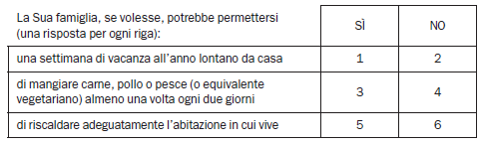
Esempio di domanda di un questionario. Indagine Istat – Eu-Silc.
ESEMPI

Slide 11
Molti modi di fare ricerca e due strade principali
Un approccio di ricerca privilegia modalità di indagine quantitative (e viene per questo spesso indicato come ricerca quantitativa o standard) e preferisce raccogliere i dati necessari alla ricerca su un numero elevato di casi (secondo i nostri esempi persone o famiglie). Le prove empiriche che si raccolgono devono essere uguali per tutti i nostri casi, in vista di una comparazione e della generalizzazione dei nostri risultati, cioè della loro estensione a casi non coinvolti nella ricerca.
Un altro approccio privilegia invece modalità qualitative (definita perciò ricerca qualitativa o non standard) e l’equilibrio che si determina tra numero dei casi coinvolti nella ricerca e profondità dei dati è inverso.

Slide 12
Una classificazione dei modi di fare ricerca
Modi della ricerca empirica |  | Tecnica per la raccolta dei dati | Esempio di ricerca | Alcune domande di ricerca
Macro classificazione | Micro classificazione
Ricerca standard o quantitativa | Analisi secondaria dei dati | Fonti statistiche ufficiali | Raccolta e analisi dei dati Istat | Quale è la diffusione della povertà in Italia? Come si modifica il fenomeno nel tempo? Quali famiglie interessa particolarmente? Quali caratteristiche hanno queste famiglie?
 | Inchiesta campionaria | Questionario | Indagine campionaria sulle famiglie dei cassintegrati | Che diffusione ha la povertà in un certo territorio o su un particolare gruppo? Quale è il livello dei consumi delle famiglie? Quale è il livello dell’indebitamento? Quali restrizioni alle spese quotidiane?
 | Indagine sperimentale | Esperimento | Indagine sugli effetti della formazione sui lavoratori in mobilità | La formazione professionale riesce a facilitare il ritorno dei lavoratori in mobilità sul mercato? Per quali soggetti questo effetto è più forte? Quali sono i tempi per il ritorno al mercato? Per chi questo intervento non funziona?
Ricerca non standard o qualitativa | Indagine con intervista | Intervista discorsiva | Indagine sui percorsi di vita delle famiglie dei cassintegrati | Quali eventi segnano la caduta in povertà? Quali effetti produce la povertà sulle capacità dell’individuo in termini di relazioni sociali, fiducia, autostima, etc.?
 | Ricerca etnografica | Osservazione | Indagine sugli homeless | Come si configura il mondo degli homeless? Come si articola in questo mondo: il tempo, le relazioni sociali, la sopravvivenza?

Slide 13
Le fasi della ricerca empirica
La ricerca empirica è un itinerario che parte dal progetto ideato dal ricercatore e si conclude con la restituzione dei risultati della ricerca al committente, alla comunità scientifica, agli addetti ai lavori. Tra questi due momenti esiste il cuore della ricerca, quello che viene definito «campo». Esso consta di 4 fasi:
1. la progettazione o il disegno della ricerca
2. la costruzione della documentazione empirica
3. l’analisi della documentazione empirica
4. la comunicazione dei risultati

Slide 14
1. la progettazione o il disegno della ricerca
Il ricercatore è chiamato a “disegnare” la ricerca, cioè a prendere tutte quelle decisioni che lo condurranno a trovare risposte agli interrogativi di partenza (selezione del campione, scelta della tecnica di raccolta, organizzazione della ricerca, etc.). Una prefigurazione di quello che accadrà realmente quando la fase di campo avrà inizio e come tale è soggetta a variazioni e aggiustamenti che saranno richiesti man mano che la ricerca si confronterà con l’oggetto reale di studio.
Differenze per tipo di ricerca:
In una logica di ricerca quantitativa dovremmo stabilire la numerosità campionaria e il piano di campionamento, costruire gli strumenti per la raccolta della documentazione empirica e prefigurare l’analisi dei dati.
In una logica qualitativa dovremo identificare i nostri casi, stabilire come pensiamo di entrare in contatto con loro, quali temi di discussione ci sembrano più rilevanti e, come in precedenza, prefigurare l’analisi del materiale raccolto.

Slide 15
2. la costruzione della documentazione empirica
Prevede la discesa sul campo, la “messa in opera” degli strumenti confezionati e l’avvio della procedura di acquisizione dei dati che serviranno a fornire le “prove” empiriche su cui si baseranno le conclusioni della ricerca.
Il termine “costruzione” serve a sottolineare che i dati empirici non hanno alcuna autoevidenza o natura intrinseca che si impone al ricercatore: essi sono il risultato della particolare combinazione che si realizza in ogni ricerca tra l’oggetto di studio e lo sguardo del ricercatore, la sua prospettiva teorica, le sue esperienze e convinzioni.
A seconda del tipo di ricerca che abbiamo progettato, il prodotto di questa fase sarà:
una raccolta di dati numerici organizzati in forma di matrice (quella che chiameremo matrice dei dati) esito prevalente della ricerca standard o quantitativa;
una raccolta di testi, originati dalle trascrizioni dei materiali di intervista (normalmente prima registrate o videoriprese) o delle note osservative. Sono assimilabili a testi anche materiali diversi come audiovisivi, filmati, conversazioni in rete, fotografie, diari e altro ancora.

Slide 16
3. l’analisi della documentazione empirica
Dipende della natura dei dati.
I dati in matrice sono generalmente sottoposti ad analisi statistica di livello crescente di complessità, a seconda che si studi una caratteristica (variabile) dei casi per volta, le relazioni tra due variabili, le relazioni tra molte variabili.
I dati in forma di testo possono essere analizzati attraverso tecniche “artigianali” di lettura e interpretazione, ma anche attraverso tecniche che si avvalgono dell’ausilio di software specifici, di varia impostazione.

Slide 17
4. la comunicazione dei risultati
Prevede l’uscita dalla ricerca empirica per restituire al committente/finanziatore, ma anche più in generale al pubblico, i principali risultati della ricerca e le conclusioni cui essa è giunta, cioè le risposte alle domande di ricerca che l’hanno ispirata.
In questa fase andrebbe ricostruito l’intero percorso che la ricerca ha attraversato, a partire dal disegno iniziale, anche rendendo conto di eventuali modifiche al progetto originario e delle motivazioni alla base di tale cambiamento.
La presentazione dei risultati impone al ricercatore l’interpretazione dei dati raccolti, alla luce della prospettiva teorica e metodologica utilizzata per ottenerli, cioè uno sforzo per collocare i risultati della ricerca all’interno della teoria sociologica cui essi intendono contribuire o più in generale della conoscenza relativa ad un certo oggetto (la povertà, la disoccupazione o il tifo dei nostri primi esempi), spazialmente e temporalmente collocata.

Slide 18
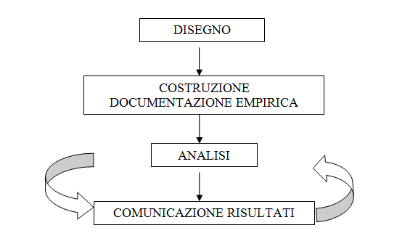
il modello ideal-tipico della ricerca quantitativa

Slide 19
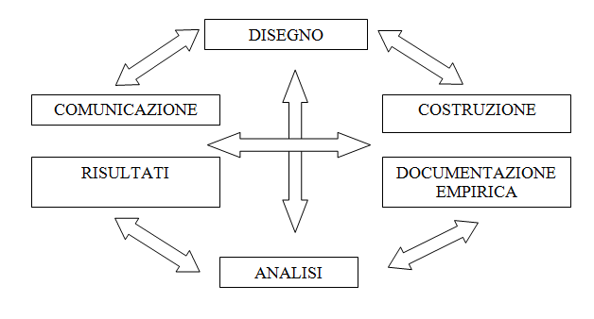
il modello ideal-tipico della ricerca qualitativa

